Slide 1

О проекте Закона Республики Беларусь
«О Всебелорусском народном собрании»

Slide 2
Исторические
предпосылки ВНС
Всебелорусское народное собрание стало современным воплощением идей народного вече и народовластия, прообраз которых зародился в княжествах Киевской Руси, продолжил свою жизнь во Всебелорусских съездах.
Справочно:
19-20.10.1996 – первое Всебелорусское народное собрание «Только народ вправе решать свою судьбу»;
18-19.05.2001 – второе Всебелорусское народное собрание «За сильную и процветающую Беларусь»;

Slide 3
Исторические
предпосылки ВНС
02-03.03.2006 – третье Всебелорусское народное собрание «Государство для народа»;
06-07.12.2010 – четвертое Всебелорусское народное собрание «Наш исторический выбор – независимая, сильная и процветающая Беларусь»;
22-23.06.2016 – пятое Всебелорусское народное собрание «Вместе – за сильную процветающую Беларусь»;
11-12.02.2021 – шестое Всебелорусское народное собрание «Единство! Развитие! Независимость!».

Slide 4
Придание конституционного статуса ВНС
Фундаментом политического и государственного устройства Республики Беларусь выступает народовластие. Белорусский народ, являясь единственным источником государственной власти и носителем суверенитета, реализует свое право на участие в решении государственных дел.
Ярким примером самостоятельного выбора белорусами своего настоящего и будущего явился республиканский референдум 27 февраля 2022 г.
Поддержав подавляющим большинством изменения и дополнения в Основной Закон Республики Беларусь (82,86% от принявших участие в голосовании граждан), граждане сделали ставку на эволюционные преобразования в стране.

Slide 5
Придание конституционного статуса ВНС
В соответствии со статьей 89¹ Конституции Республики Беларусь Всебелорусское народное собрание выступает как высший представительный орган народовластия Республики Беларусь, определяющий стратегические направления развития общества и государства, обеспечивающий незыблемость конституционного строя, преемственность поколений и гражданское согласие.
В соответствии со статьей 142 Конституции Республики Беларусь «в течение двух лет после вступления в силу изменений и дополнений Конституции законы, предусмотренные в Конституции, указы и распоряжения Президента должны быть приведены в соответствие с Конституцией».

Slide 6
Придание конституционного статуса ВНС
Проект Закона Республики Беларусь
«О Всебелорусском народном собрании» разработан во исполнение
статьи 144 Конституции Республики Беларусь, а также пункта 4 плана подготовки законодательных актов на 2022 год, утвержденного Указом Президента Республики Беларусь от 23 декабря 2021 г. № 508.

Slide 7
Цель подготовки проекта Закона
законодательная регламентация конституционных положений, направленных на расширение участия граждан в управлении делами общества и государства.

Slide 8
Предмет правового регулирования проекта Закона
комплексное определение порядка формирования и реализации полномочий Всебелорусского народного собрания, организационных основ его деятельности, механизмов рассмотрения вопросов, отнесенных к его компетенции Конституцией

Slide 9
Делегаты Всебелорусского народного собрания
440
350
400
Делегаты по «должности»
Представители местных Советов депутатов
Представители гражданского общества
Предельная численность 1200 человек

Slide 10
Делегаты Всебелорусского народного собрания
Делегатами ВНС могут быть только граждане Республики Беларусь, обладающие избирательным правом.
При этом устанавливается запрет на выдвижение кандидатами в делегаты граждан, имеющих гражданство другого государства или документы иностранных государств, предоставляющие права на льготы и преимущества в связи с политическими, религиозными взглядами или национальной принадлежностью.

Slide 11
Делегаты «по должности»
440 человек
Президент Республики Беларусь | Президент Республики Беларусь, прекративший исполнение своих полномочий в связи с истечением срока его пребывания в должности либо досрочно в случае его отставки
Законодательная власть | Исполнительная власть | Судебная власть
Депутаты Палаты представителей (110): члены Совета Республики (64) | Премьер-министр Республики Беларусь (1); его заместители (5); другие члены Правительства (37); представители областных, Минского городского исполкомов (7); председатели районных, городских исполкомов (128) | Председатель, заместитель Председателя и судьи Конституционного суда (12); Председатель, заместители Председателя и судьи Верховного суда (76)

Slide 12
Представители местных
Советов депутатов – 350 человек
1. Депутаты Минского городского Совета депутатов;
2.Представители местных Советов депутатов от каждой области, избираемые областными Советами депутатов из числа депутатов местных Советов депутатов областного, базового и первичного территориальных уровней.
Нормы представительства от каждой области определит ЦИК исходя их численности избирателей, проживающих на территории соответствующей области.

Slide 13
Представители гражданского общества- 400 человек
Общественные объединения, зарегистрированные и осуществляющие свою деятельность в порядке, установленном законодательством, которые имеют областные, Минскую городскую организационные структуры;
Являющиеся республиканскими общественными объединениями (не менее 100 тыс. граждан);
Объединения профсоюзов.
В составе ВНС будут представлены интересы самых многочисленных объединений граждан. От каждого субъекта равное количество делегатов.

Slide 14
Правовой статус делегата ВНС
1.
Неисполнение обязанности
без уважительных причин – основание для лишения установленных законом
гарантий
3.
Гражданин Республики
Беларусь, обладающий избирательным правом
Обязан
участвовать
в заседаниях Всебелорусского народного
собрания и работе
его органов
В случае
досрочного прекращения полномочий – выборы нового делегата ВНС
2.
4.

Slide 15
Структура ВНС
Председатель ВНС и его заместители (избираются ВНС из состава делегатов ВНС на первом заседании. Председатель ВНС, его заместители будут осуществлять свои полномочия на профессиональной основе);
Президиум ВНС (в президиум ВНС по должности входят Председатель ВНС и его заместители, иные члены Президиума, которые избираются тайным голосованием из состава делегатов ВНС).
Секретариат (возглавляет начальник Секретариата, который назначается Президиумом по представлению Председателя. По истечении срока полномочий ВНС Секретариат ВНС продолжает свою деятельность).

Slide 16

Вопросы, отнесенные к компетенции ВНС
Утверждает основные стратегические и программные документы страны;
Инициирует внесение изменений в Конституцию Республики Беларусь и принятие других законов;
Предлагает проведение республиканского референдума;
Рассматривает вопрос о легитимности выборов Президента Республики Беларусь, депутатов Палаты представителей Национального собрания, членов Совета Республики Национального собрания;

Slide 17
Вопросы, отнесенные к компетенции ВНС
5. Принимает решение об импичменте Президенту;
6. Вводит чрезвычайное или военное положение при наличии оснований, предусмотренных Конституцией Республики Беларусь, и в случае бездействия Президента по этим вопросам;
7. Рассматривает вопрос о возможности направления военнослужащих и других лиц за пределы Республики Беларусь для участия в обеспечении коллективной безопасности и деятельности по поддержанию международного мира и безопасности;
8. Устанавливает государственные праздники и праздничные дни;

Slide 18

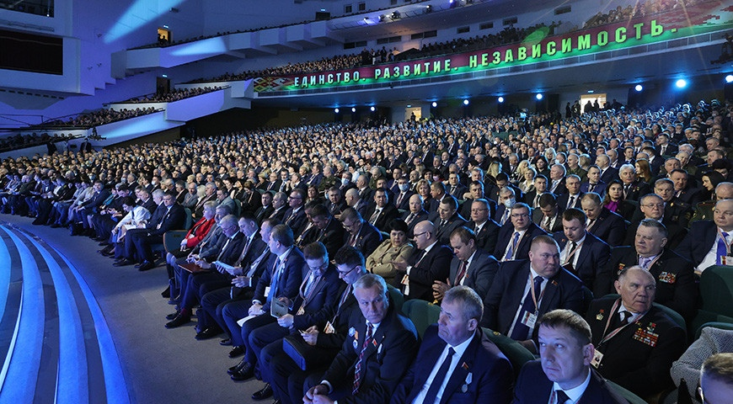
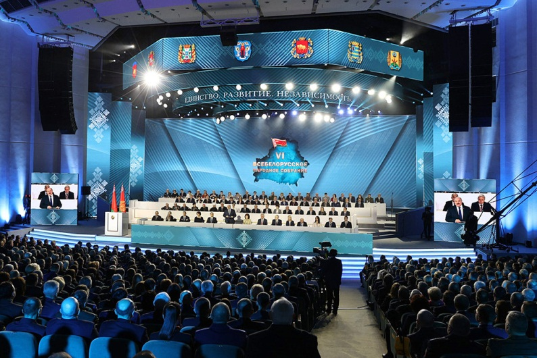
Вопросы, отнесенные к компетенции ВНС
9. Участвует в формировании Конституционного и Верховного судов, Центральной избирательной комиссии (передача ВНС части президентских полномочий и полномочий Парламента).

Slide 19
Решения ВНС
(ВНС собирается не реже 1-ого раза в год)
1.
3.
Принимаются большинством голосов
открытым
или тайным голосованием
Подлежат немедленному официальному опубликованию
2.
4.
Решения нормативного характера вступают
в силу через 10 дней после официального опубликования, иные - со дня принятия
Обязательны
для
исполнения

Slide 20
Президиум ВНС
Председатель ВНС
4.
Иные члены Президиума
Заместители председателя
ВНС

Slide 21
Компетенция Президиума ВНС
1. Инициировать рассмотрение вопроса о легитимности выборов Президента Республики Беларусь, депутатов Палаты представителей и членов Совета Республики Национального собрания Республики Беларусь;
2. Рассматривать вопросы о предварительном согласовании предложенных Президентом Республики Беларусь кандидатур для избрания на должности Председателя, заместителя Председателя и судей Конституционного Суда и Верховного Суда;

Slide 22
Компетенция Президиума ВНС
3. Обращаться в Конституционный Суд с предложением о даче заключения:
о толковании Конституции Республики Беларусь, о соответствии Конституции Республики Беларусь законов, указов Президента Республики Беларусь, постановлений Правительства Республики Беларусь, нормативных правовых актов других государственных органов;
о наличии фактов систематического или грубого нарушения Президентом Республики Беларусь Конституции Республики Беларусь;
о конституционности проведения выборов Президента Республики Беларусь, депутатов Палаты представителей и членов Совета Республики Национального собрания Республики Беларусь.

Slide 23
Заседания Президиума ВНС
1.
2.
Считаются правомочными
при присутствии
не менее 2/3
от полного состава Президиума
Созываются
Председателем
ВНС
4.
Заседания Президиума ВНС проводятся
не реже 1 раза в 6 месяцев

Slide 24

ОБСУЖДЕНИЕ ПРОЕКТА
ЗАКОНА О ВНС
С 24 октября по 2 ноября 2022 г. состоялось публичное обсуждение, в том числе на сайте «Правовой форум Беларуси», проекта Закона «О Всебелорусском народном собрании».
Организатор – Палата представителей Национального собрания Республики Беларусь.
За указанный период поступило 456 предложений и откликов граждан.
Абсолютное большинство предложений по законопроекту о ВНС носят конструктивный характер, направлены на уточнение норм законопроекта.

Slide 25
ОБСУЖДЕНИЕ ПРОЕКТА
ЗАКОНА О ВНС
346 (75,9%) – касались предложений уточнения редакций норм 39 статей законопроекта;
57 (12,5%) – направлены на совершенствование статьи законопроекта по вопросам участия представителей гражданского общества в работе Всебелорусского народного собрания;
35 (7,7%) – откликов граждан, положительно оценивающих законопроект в целом без предложений по его доработке;
18 (3,9%) – высказано мнений о нецелесообразности создания ВНС.

Slide 26

Таким образом, сегодня граждане Беларуси являются не просто свидетелями, но и активными участниками процесса развития белорусской государственности, укрепления стабильности в нашем обществе. Это особенно важно в реалиях вызовов и угроз национальной безопасности Республики Беларусь.
Как подчеркнул Глава государства А.Г.Лукашенко,
«вместе, толокой можно преодолеть любые препятствия, найти выход из самой сложной ситуации… Важно, чтобы непосредственно люди принимали решения, на которые потом будут опираться государственные органы».

